Slide 1
LITERASI DIGITAL
Oleh: Indra Julias Pradana
Pertemuan 3

Slide 2
Table of contents
01
02
03
Etika Berinternet
Bisnis Online
Memberikan etika berinternet
New Insight for business in digital era
Diskusi
Diskusi mengenai cara pengajaran Bersama Mahasiswa

Slide 3
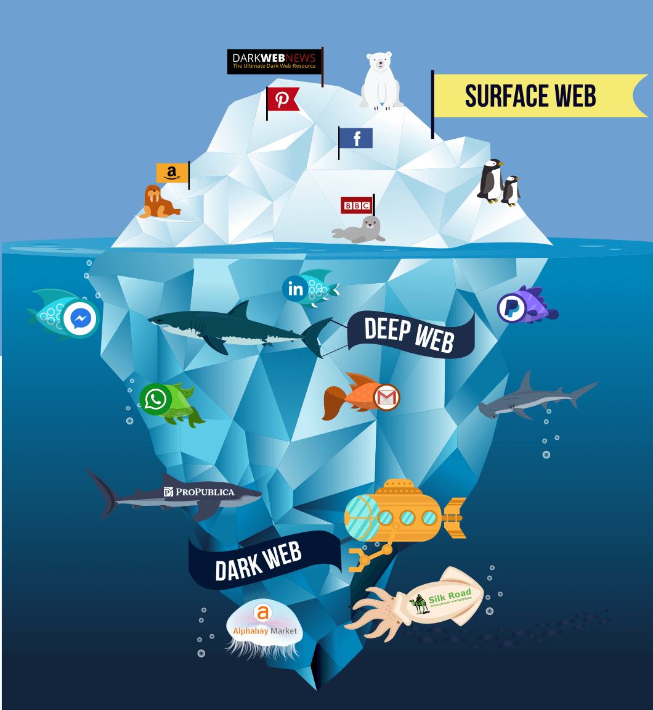
Jenis Web
01
SURFACE WEB
Anyone?
02
DEEP WEB
Anyone?
02
DARK WEB
Anyone?

Slide 4
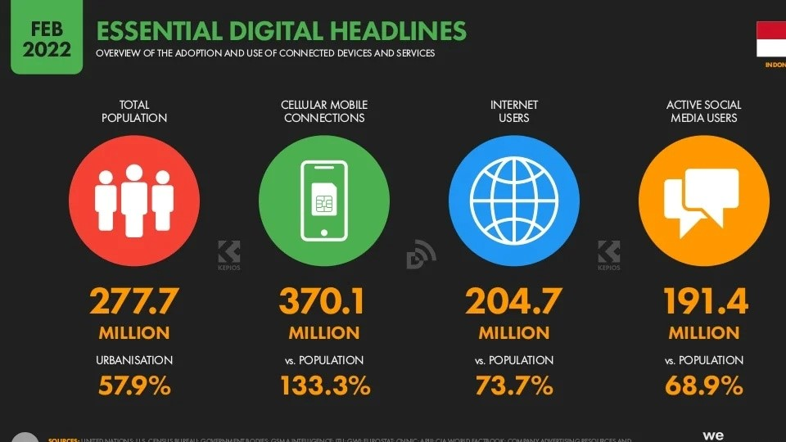
\

Slide 5
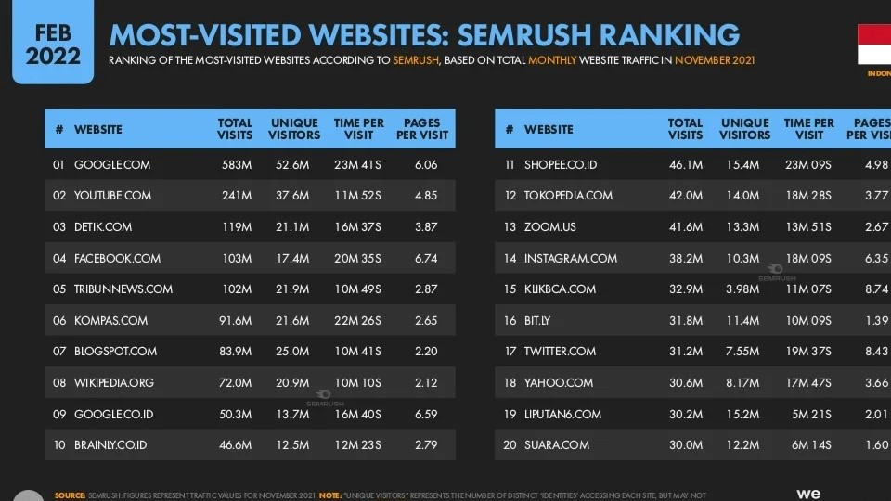
\

Slide 6
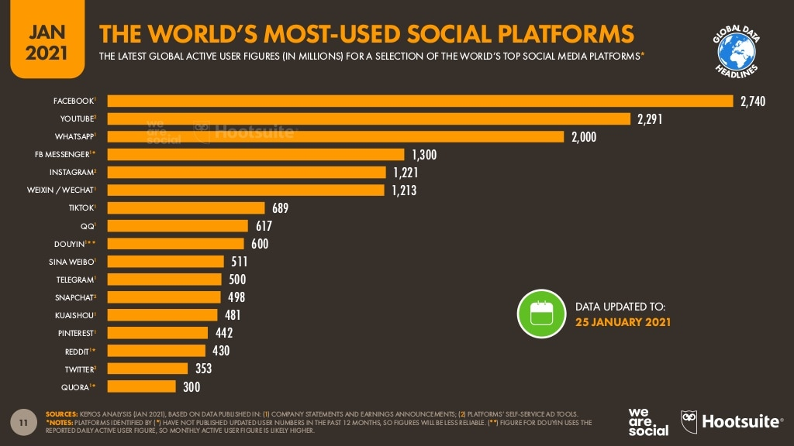

Slide 7
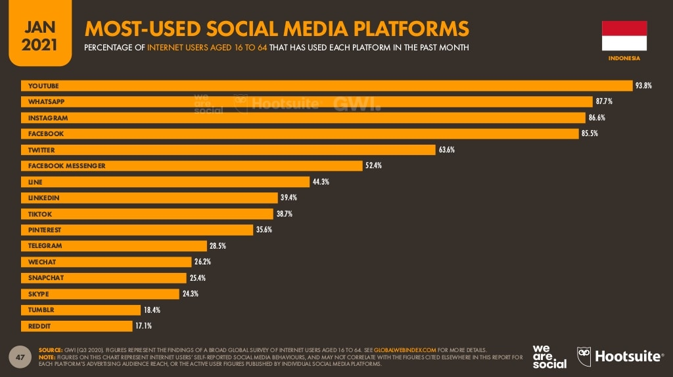
\

Slide 8
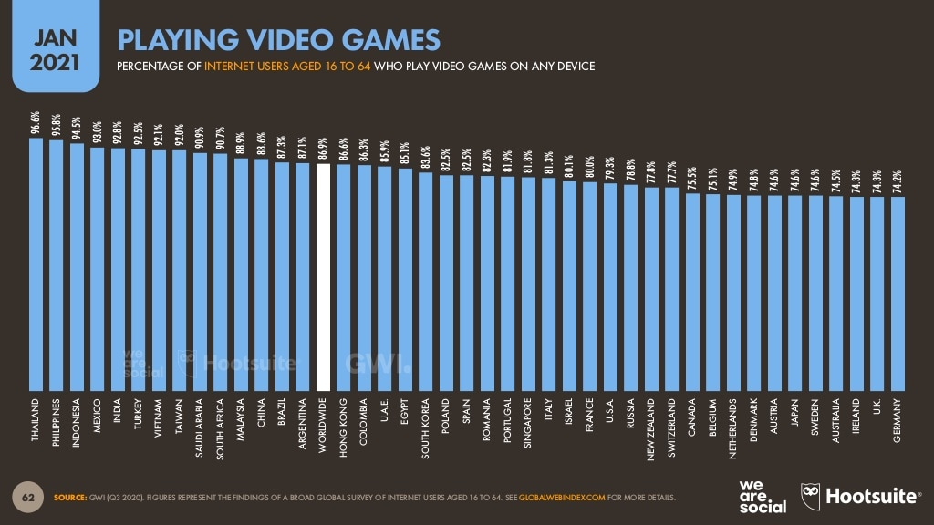
\

Slide 9
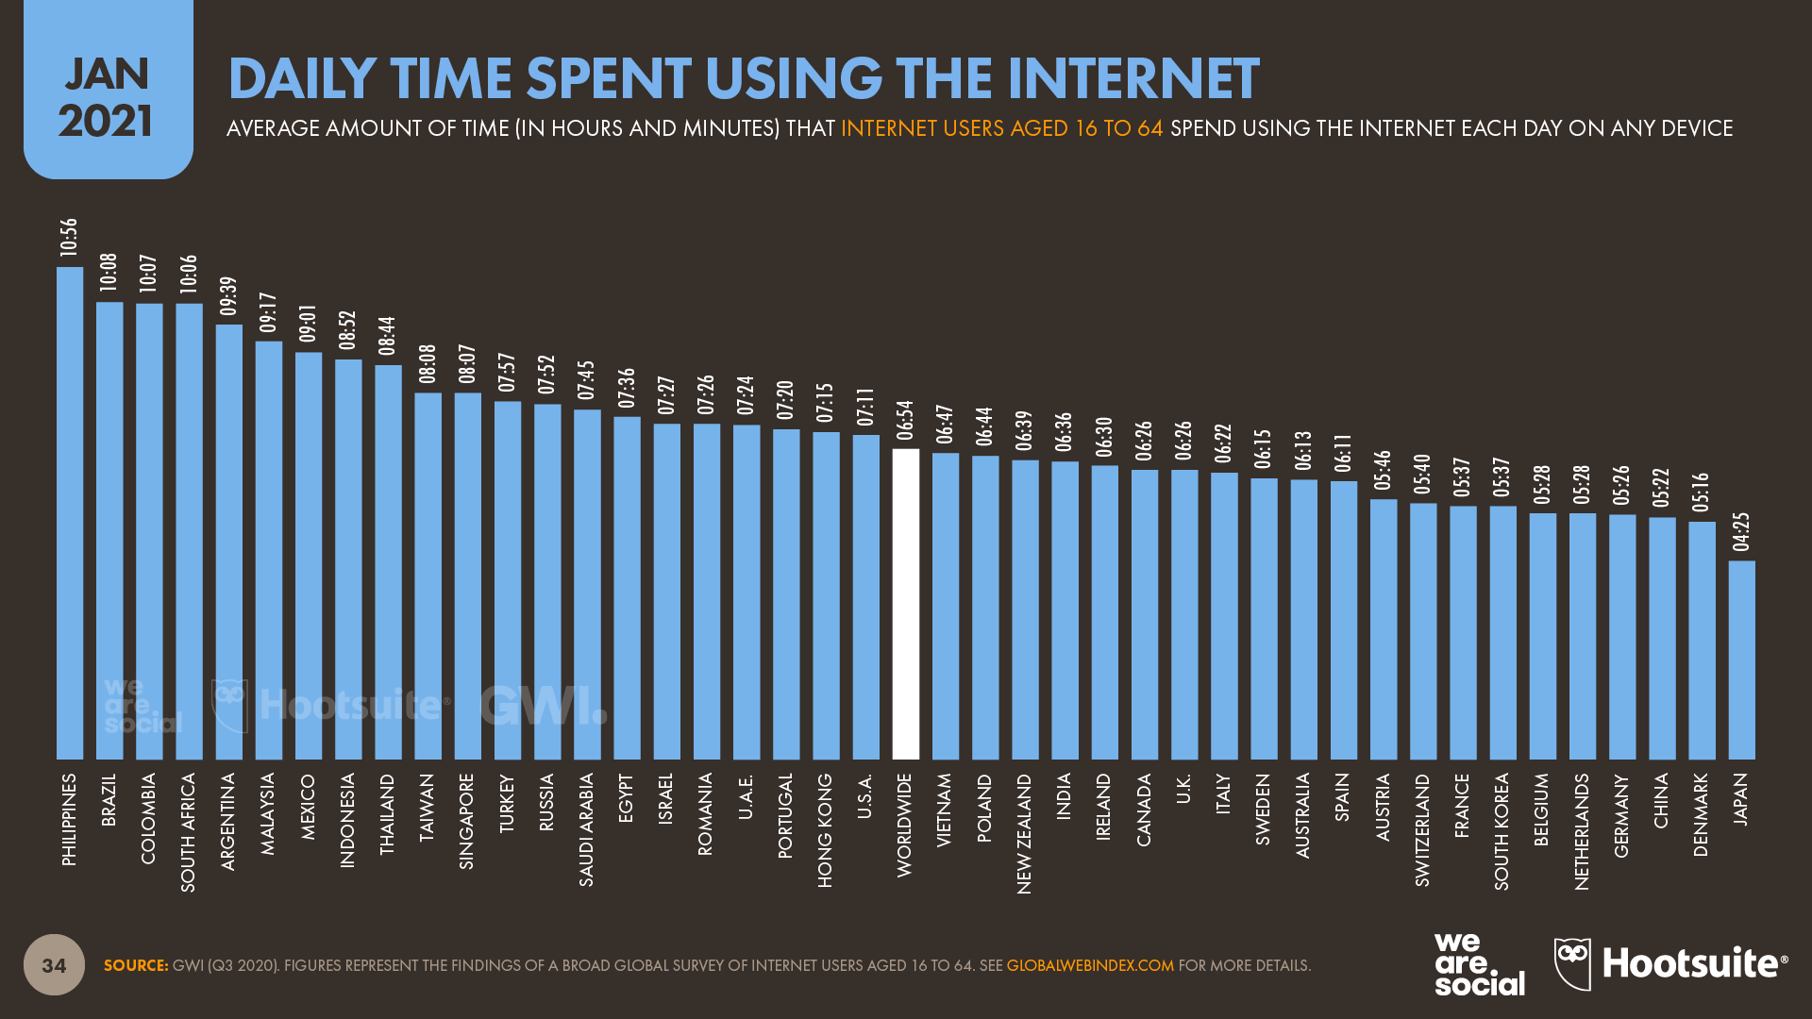
\

Slide 10
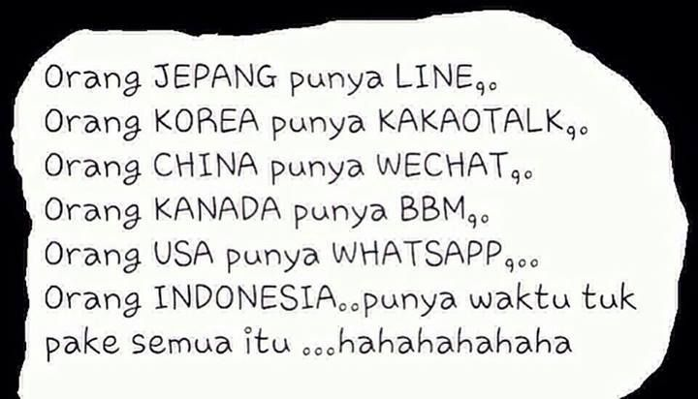

Slide 11
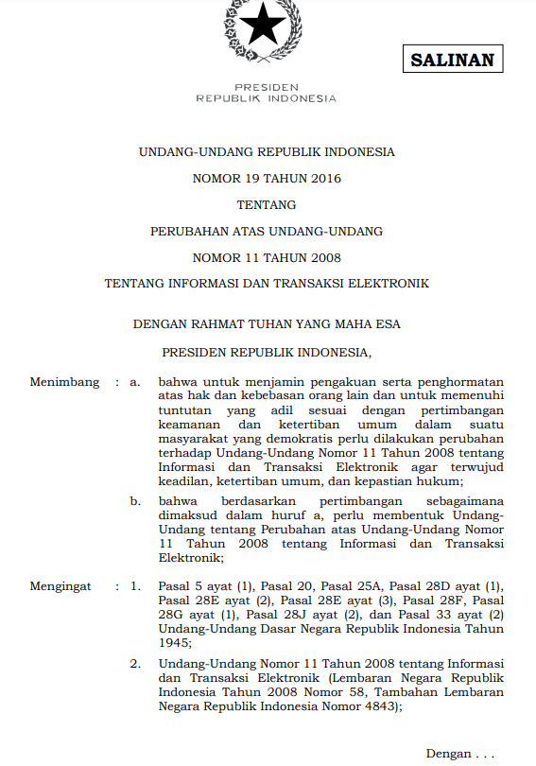
UU ITE
Indonesia memiliki Undang – Undang untuk memberikan sanksi terhadap tindakan-tindakan tidak menyenangkan di internet

Slide 12
Secara umum, materi Undang-Undang Informasi dan Transaksi Elektronik (UU ITE) dibagi menjadi dua bagian besar, yaitu pengaturan mengenai informasi dan transaksi elektronik dan pengaturan mengenai perbuatan yang dilarang.
Beberapa materi yang diatur, antara lain:
pengakuan informasi/dokumen elektronik sebagai alat bukti hukum yang sah (Pasal 5 & Pasal 6 UU ITE);
tanda tangan elektronik (Pasal 11 & Pasal 12 UU ITE);
penyelenggaraan sertifikasi elektronik (certification authority, Pasal 13 & Pasal 14 UU ITE); dan
penyelenggaraan sistem elektronik (Pasal 15 & Pasal 16 UU ITE)
perbuatan yang dilarang (cybercrimes). Beberapa cybercrimes yang diatur dalam UU ITE, antara lain:
konten ilegal, yang terdiri dari, antara lain: kesusilaan, perjudian, penghinaan/pencemaran nama baik, pengancaman dan pemerasan (Pasal 27, Pasal 28, dan Pasal 29 UU ITE);
akses ilegal (Pasal 30);
intersepsi ilegal (Pasal 31);
gangguan terhadap data (data interference, Pasal 32 UU ITE);
gangguan terhadap sistem (system interference, Pasal 33 UU ITE);
penyalahgunaan alat dan perangkat (misuse of device, Pasal 34 UU ITE);

Slide 13
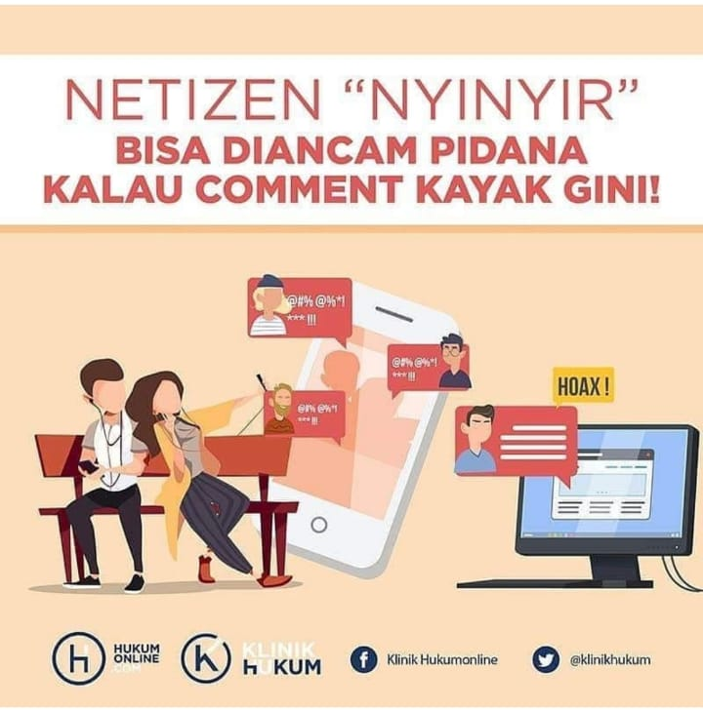
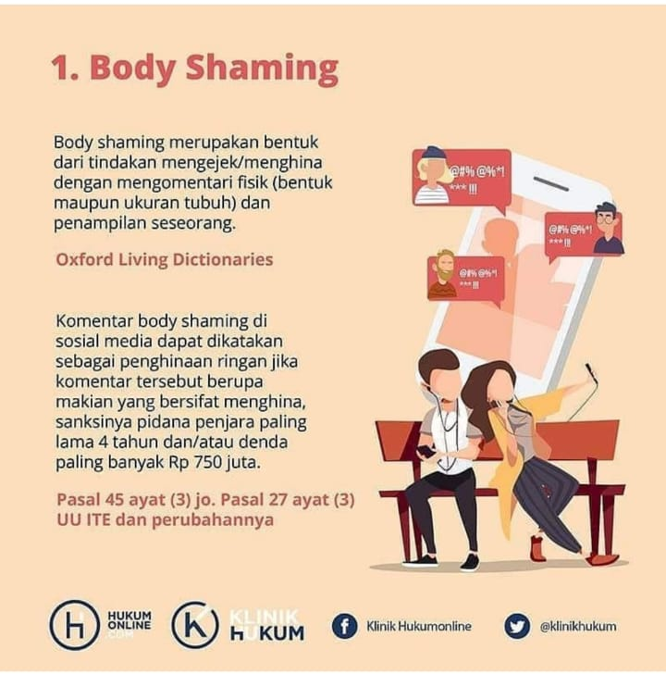
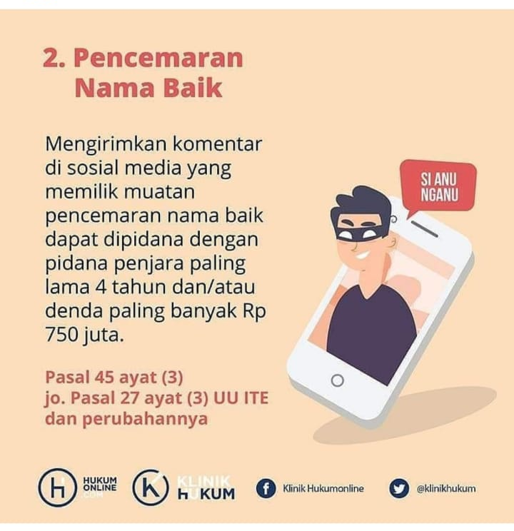
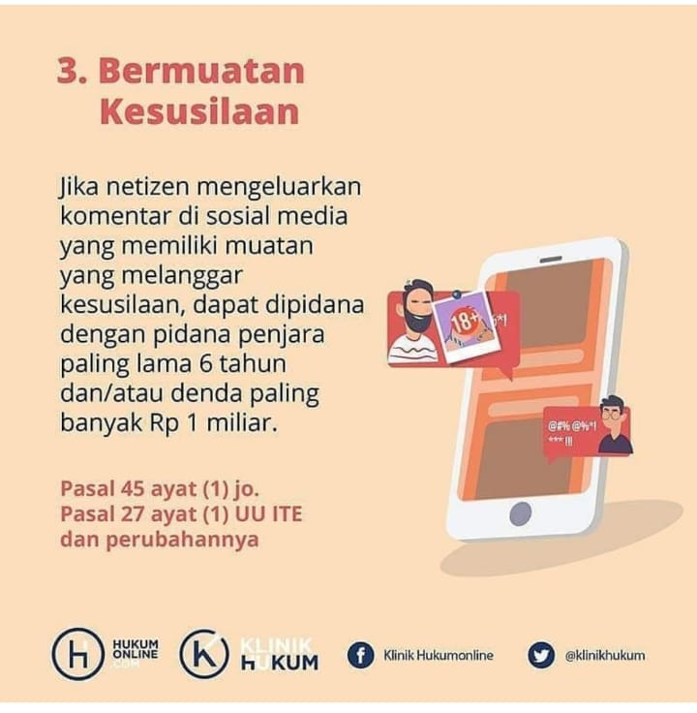
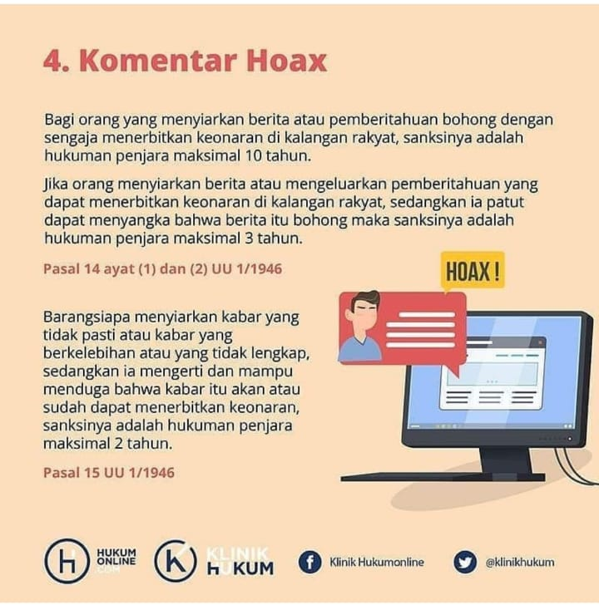
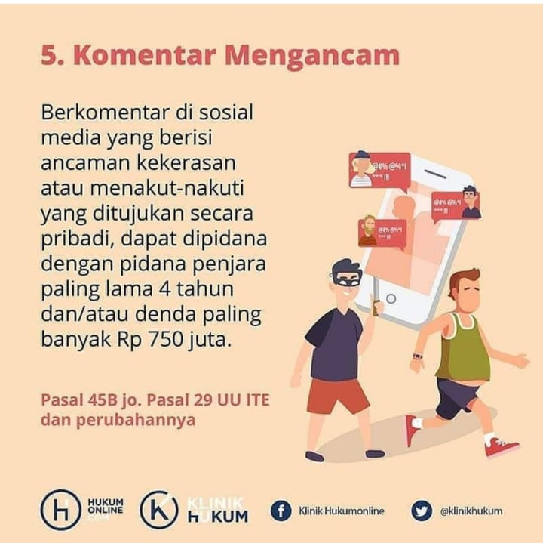

Slide 14
Aturan Nettiquete
01
Safety First
02
Jangan mudah percaya
Amankan perangkatmu dengan memasang anti virus, spyware, dll
Jangan terlalu mudah percaya dengan Internet, ada baiknya anda harus betul-betul yakin bahwa alamat URL yang anda tuju adalah dijamin informasi serta keamanannya.
03
Hantam HOAX
Hantam Hoax Dengan 3 cara: No Like, No Comment, No Share

Slide 15
Aturan Nettiquete
04
Hargai Pengguna Lain
Tidak membuat status / foto yang berbau sara, intimidasi, penghinaan, dll. Yang dapat merugikan orang lain.
Jangan mudah terprovokasi, komentar dengan bijak
Can you give another example?

Slide 16
-No one
Bijaklah dalam menggunakan Media Sosial

Slide 17
Viral
Dengan menggunakan internet, saat ini segala hal dapat tersebar dengan sangan cepat dan mudah. Informasi viral apa yang kamu ketahui?

Slide 18
Pendapatan dari Internet

Slide 19
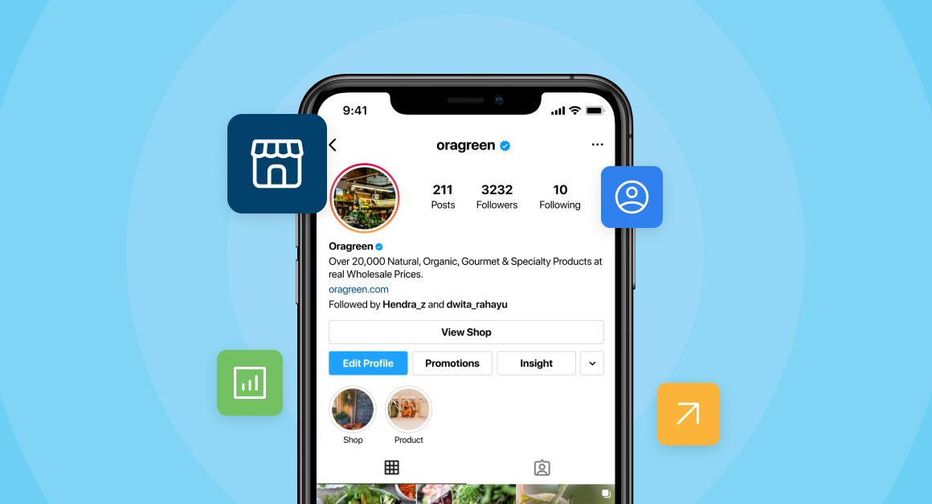
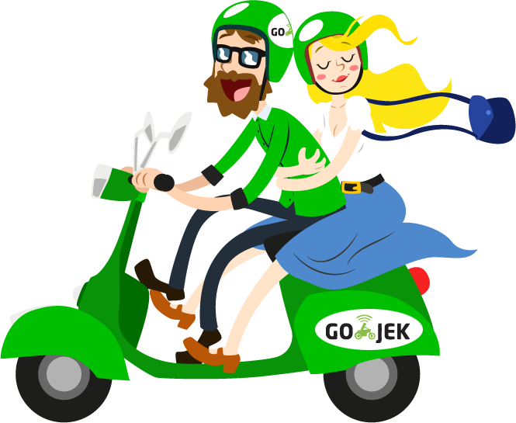

Slide 20


Slide 21
TUGAS 2 (Tugas Kelompok)
Tugas Kelompok, kemudian Ulas Salah satu startup berikut. Mulai dari profil, sejarah, bidang usaha, dll
Lazada
Alibaba
Tiket.com
LinkAja
Line
Telegram
Maxim
Tiktok
Dikumpulkan paling lambat tanggal 31 Maret 2023 Maksimal pukul 19.00, dikirimkan ke email indra_julias@yahoo.co.id

Slide 22
Any Question?

Slide 23
Thanks!

